Slide 1
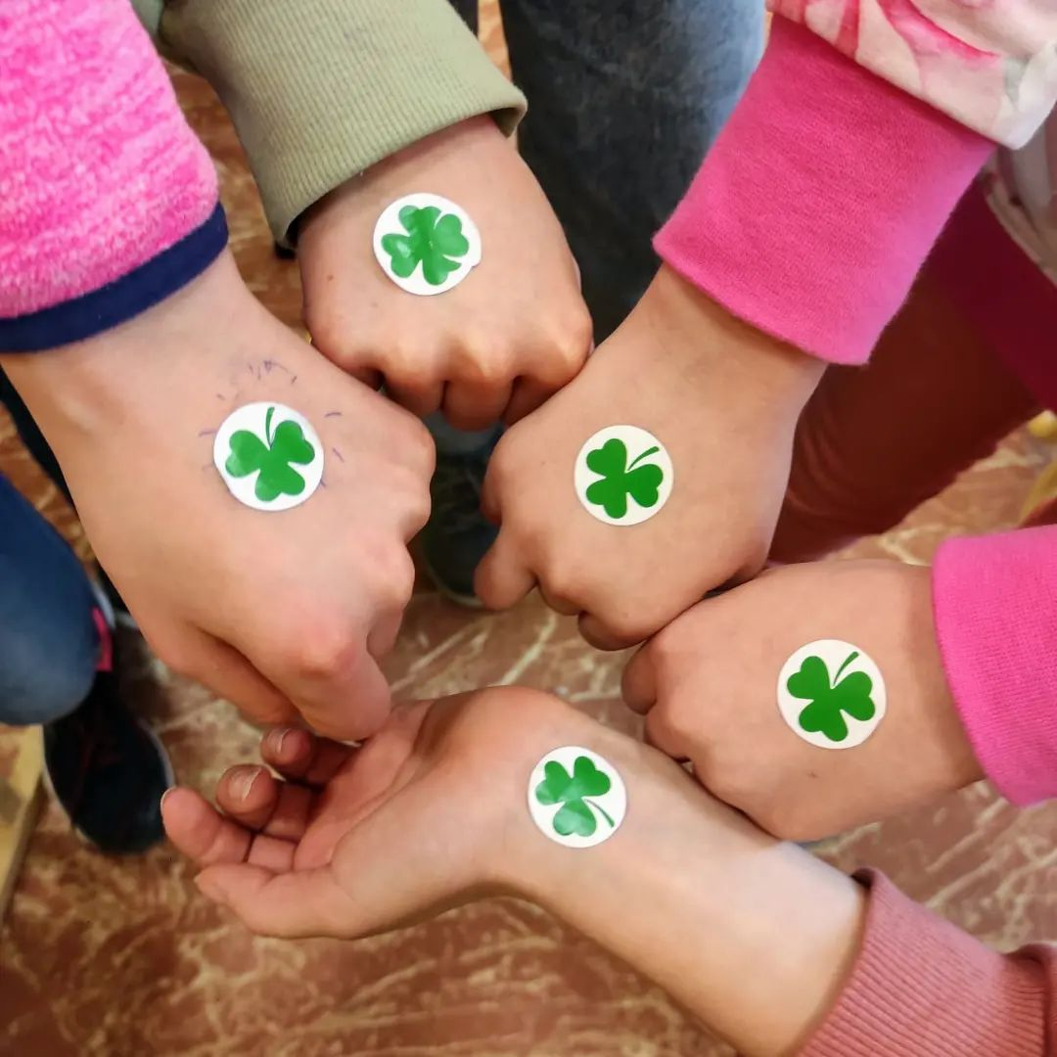
Přijímací řízení 2026
8. 10. 2025
Mgr. Alena Svanovská

Slide 2
Základní informace
jednotný informační systém (IS) www.dipsy.cz
počet přihlášek: 3
prioritizace oborů

Slide 3
Vyhlášení 1. kola Přijímacího řízení (PŘ)
Obsah
Kdy a kde?
kritéria a způsob hodnocení
počet přijímaných uchazečů
podmínky zdravotní způsobilosti
do 31. 1. 2026
zveřejnění na webu, ve škole
nahlásíme je do DIPSY

Slide 4
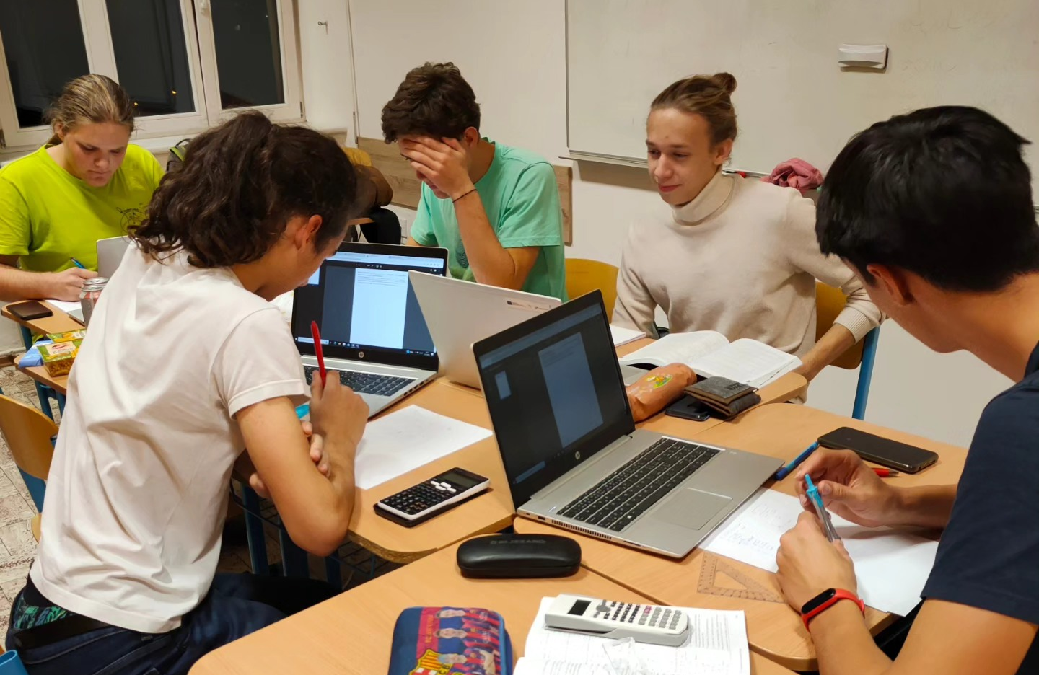
Podání přihlášky do 1. kola
1.2. - 20. 2. 2026
dva způsoby:
  elektronicky prostřednictvím IS
  tiskopis

Slide 5
Elektronické podání
Výhody!
prostřednictvím IS včetně příloh – www.dipsy.cz
využíváte prostředek pro ověřenou elektronickou identifikaci (identita občana, bankovní identitu…)
podává ji zákonný zástupce
součástí je čestné prohlášení podávající osoby, že nezletilý souhlasí s jejím podáním a obsahem
přílohy prostá kopie (ředitel může vyzvat k předložení originálu) – scan, fotokopie…
veškerá komunikace včetně pozvánky probíhá prostřednictvím IS
získáte přístup k výsledkům testů
získáte okamžitý přístup k výsledkům po jejich zveřejnění

Slide 6
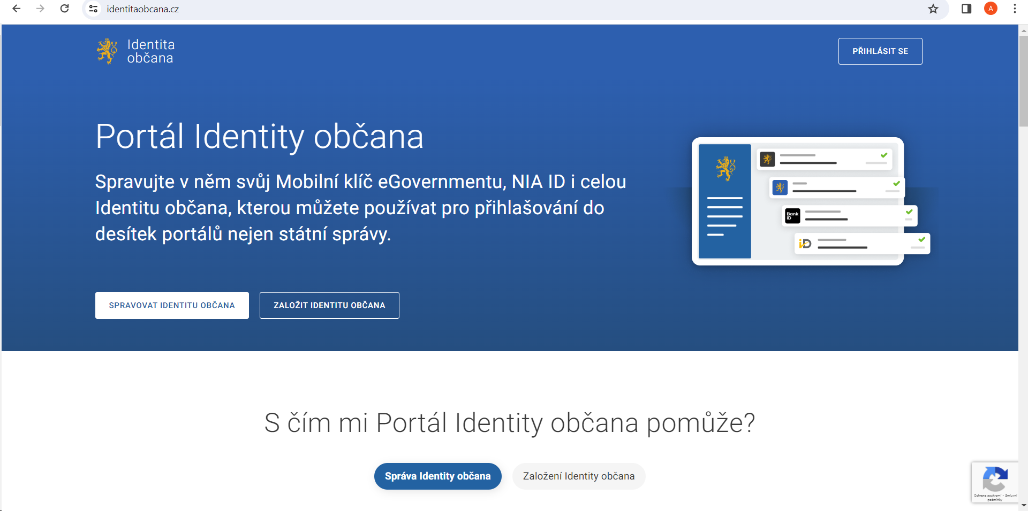
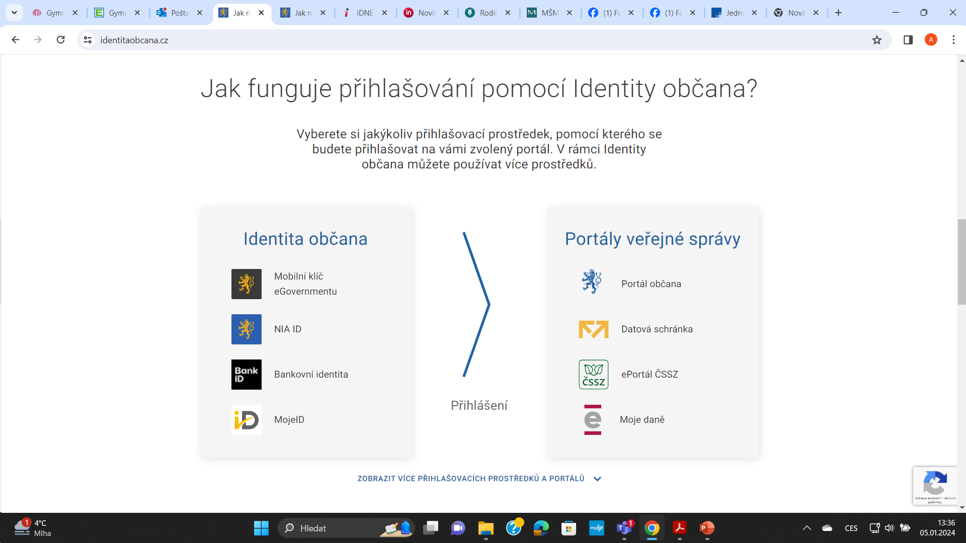

Slide 7
tiskopis
tiskopis ke stažení na webu + přílohy
SŠ zajistí přepis
musí být doručen do všech škol osobně, poštou (3 totožné verze včetně příloh)
pozvánka přijde poštou!
přílohy prostá kopie (ředitel může vyzvat k předložení originálu)
podává ji zákonný zástupce, součástí je čestné prohlášení podávající osoby, že nezletilý souhlasí s jejím podáním a obsahem

Slide 8
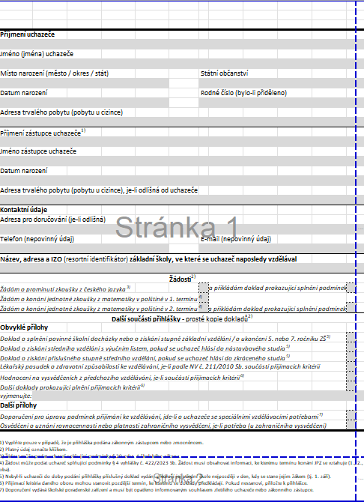
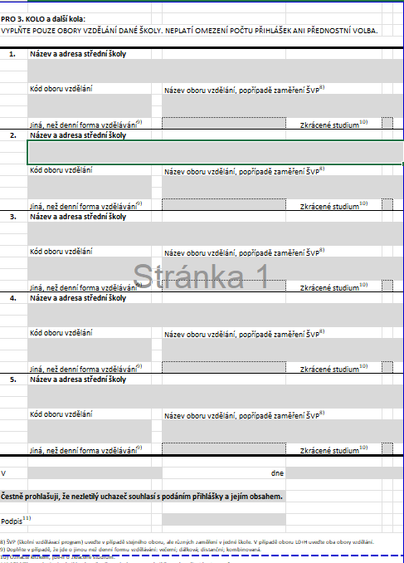

Slide 9
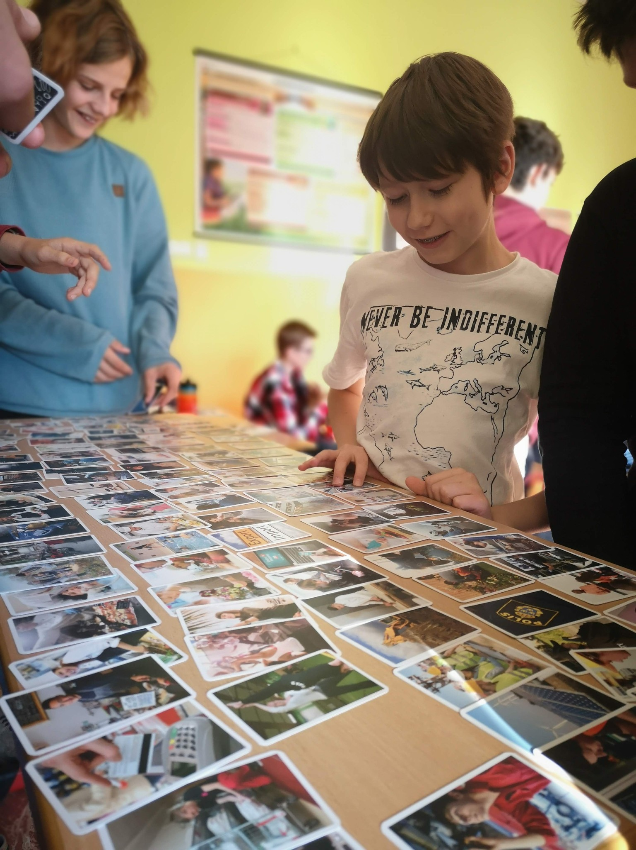
Prioritizace oborů
uchazeč si stanoví pořadí oborů
pořadí se volí dle preferencí
pořadí musí být na všech přihláškách stejné
pořadí je závazné po celou dobu PŘ
strategie??? Uchazeč by měl volit podle svého vlastního zájmu!!!

Slide 10
Termíny zkoušek
Osmileté gymnázium 14. a 15. dubna 2026
Čtyřleté gymnázium 10. a 13. dubna 2026
Náhradní 29. a 30. dubna 2026
Místo konání: určí CERMAT, bude uvedeno v pozvánce

Slide 11
Výsledky
Zveřejnění 15. 5. 2026 v IS a ve škole
Nově!!!
Uchazeč bude přijat do toho oboru vzdělání, který má v přihlášce nejvyšší prioritu (je uveden na nejvyšším místě) a u nějž jej výsledky přijímacího řízení opravňují k přijetí. Do ostatních oborů vzdělání nebude přijat!
Rozhodnutí o přijetí nebo nepřijetí se v písemné formě nevyhotovují a nezasílají a do spisu se nečiní záznam.

Slide 12
Odvolání a vzdání se práva na přijetí
Odvolání
Vzdání se práva na přijetí
do tří pracovních dnů od zveřejnění
podává se řediteli v listinné podobě
nelze se odvolat na posun pořadí!!!
vzdáním se práva na přijetí nevzniká uchazeči právo na přijetí v jiném oboru vzdělání, nýbrž právo hlásit se do dalšího kola přijímacího řízení
nejdéle 3 pracovní dny před termínem pro podání přihlášky v dalším kole

Slide 13
Druhé kolo ???
stanoveno jednotně včetně termínů a počtu přihlášek
přihlášku může podat uchazeč, který nebyl přijat v prvním kole do žádného oboru vzdělání nebo se vzdal přijetí
kdo neměl v prvním kole zkoušky z Mat a CJL a hlásí se na maturitní obor, bude mít 0 bodů za zkoušky
jednotná zkouška se již nekoná, ale její výsledek se povinně zohledňuje
ředitel školy jej může vyhlásit do 18. května včetně údajů jako v kole prvním
termín pro podání přihlášky je 26. května

Slide 14
Užitečné odkazy
https://www.prihlaskynastredni.cz/rodice-zaci.html
www.cermat.cz
https://www.pedagogicke.info/2023/12/cermat-novy-algoritmus-pro-prijimaci.html

